Slide 1
Департамент образования Вологодской области Бюджетное профессиональное образовательное учреждение Вологодской области «Череповецкий химико-технологический колледж»
ПРОЕКТНАЯ РАБОТА
Cпециальность: 09.02.07 Информационные системы и программирование
Тема: «Разработка онлайн-платформы обучения»
Выполнили студенты группы 81/2021 – Громов Евгений
81/2021 – Грушин Кирилл

Slide 2
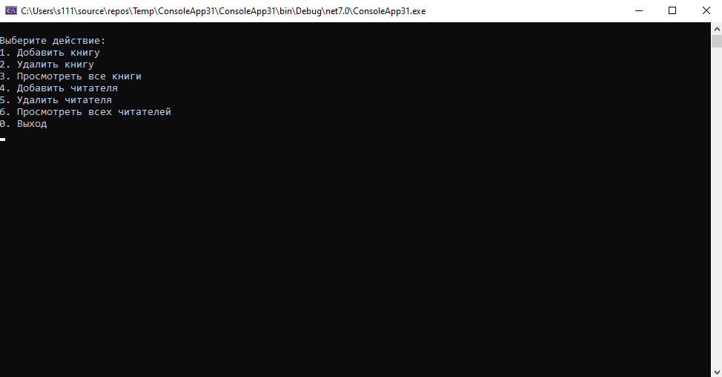
Демонстрация ПО
Главное окно
При запуске приложения можно увидеть такие пункты, как:
1. Добавить книгу
2. Удалить книгу
3. Просмотреть все книги
4. Добавить читателя
5. Удалить читателя
6. Просмотреть всех читателей
0. Выход
При нажатии на любую из цифр происходят действия, которые предоставлены на следующих слайдах.

Slide 3
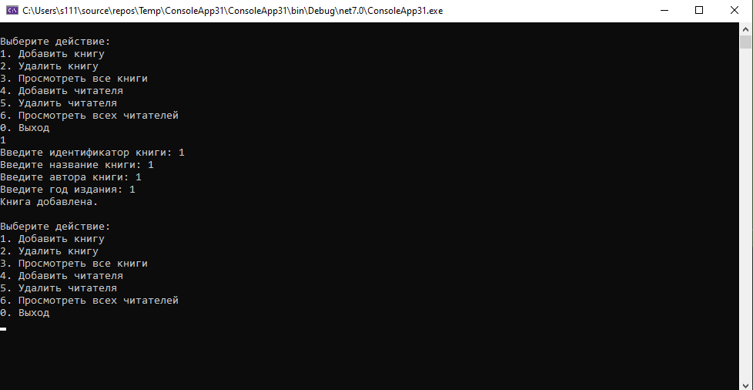
Демонстрация ПО
Действие «Добавить книгу»
После выбора действия №1 пользователю предлагается ввести данный для добавления книги.

Slide 4
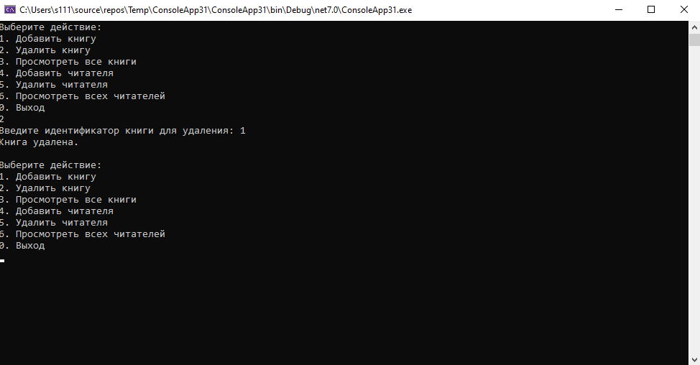
Демонстрация ПО
Действие «Удалить книгу»
После выбора действия №2 пользователю предлагается ввести
идентификатор книги для ее удаления.

Slide 5
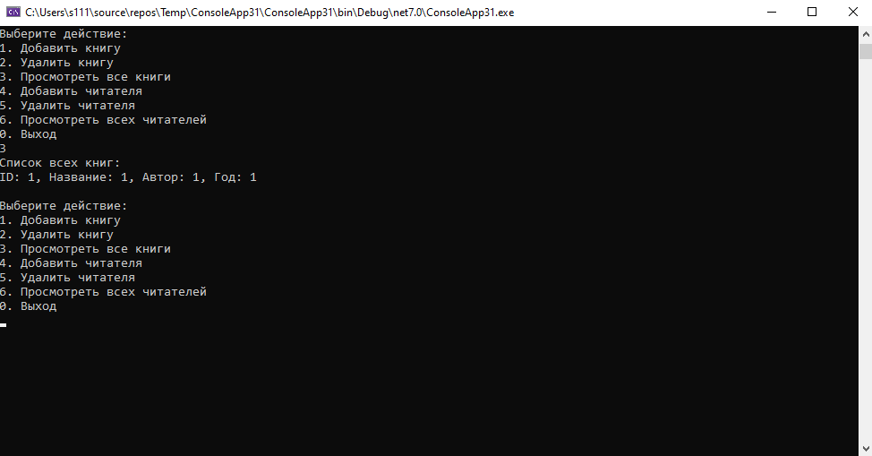
Демонстрация ПО
Действие «Просмотреть все книги»
После выбора действия №3 пользователь может лицезреть список всех добавленных им книг.

Slide 6
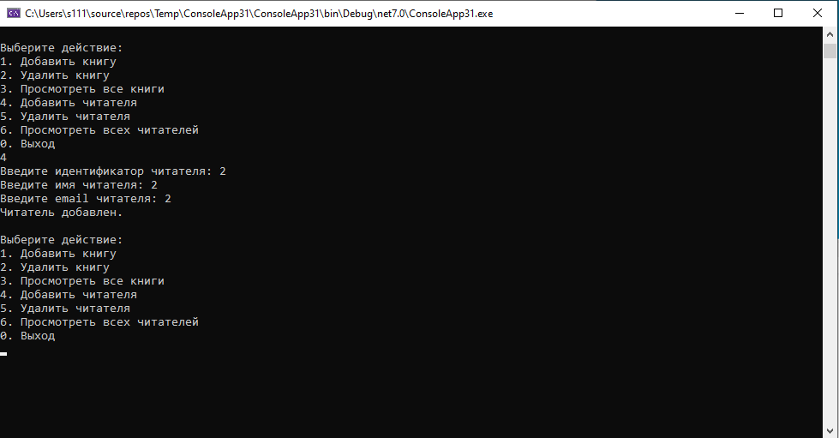
Демонстрация ПО
Действие «Добавить читателя»
После выбора действия №4 пользователь может добавить данные о читателе.

Slide 7

Демонстрация ПО
Действие «Удалить читателя»
После выбора действия №5 пользователь может удалить читателя по идентификатору из списка.

Slide 8
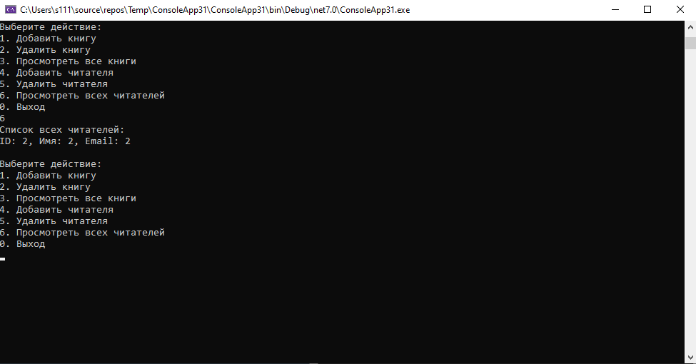
Демонстрация ПО
Действие «Посмотреть всех читателей»
После выбора действия №6 пользователь может лицезреть список всех добавленных им читателей.

Slide 9
Демонстрация ПО
Действие «Посмотреть всех читателей»
После выбора действия №0 программа закрывается.

